Slide 1


Миграции населения

Slide 2
Цель урока: изучить особенности миграций населения в России.
Задачи:
- определить значение понятия «миграция населения»;
- рассмотреть виды миграции населения;
- изучить причины миграции населения;
- применять на практике полученные знания.
Notes:
Втор работы

Slide 3
Что значит число?
145 млн.
2010
9
8,5
51
60
90

Slide 4
Что значит число?
145 млн. (численность населения России)
2010 (последняя перепись населения)
9 (место России в мире по численности населения)
8,5 (плотность населения России)
51 ( среднемировая плотность населения)
60 (% площади страны занимает зона Севера)
90 (% населения страны сосредоточено в Главной зоне расселения)

Slide 5
Миграциями населения называется переселение людей из одного места в другое на некоторое время или навсегда

Slide 6
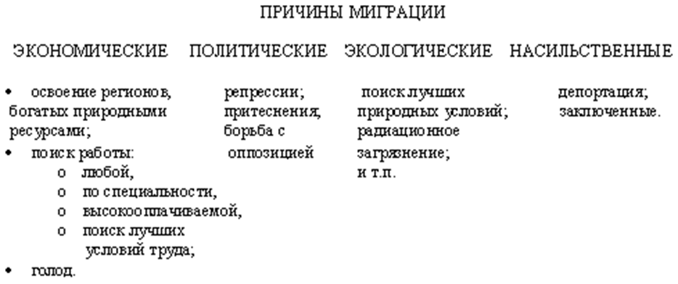

Slide 7
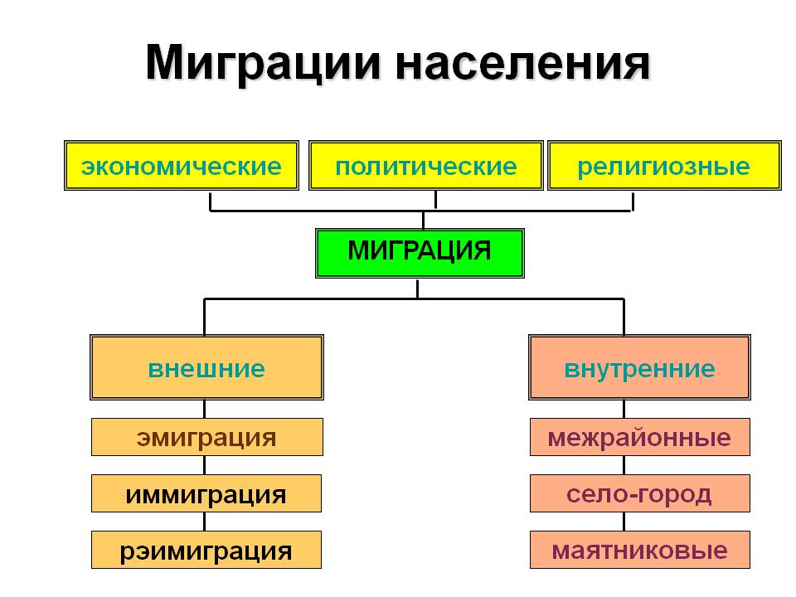

Slide 8
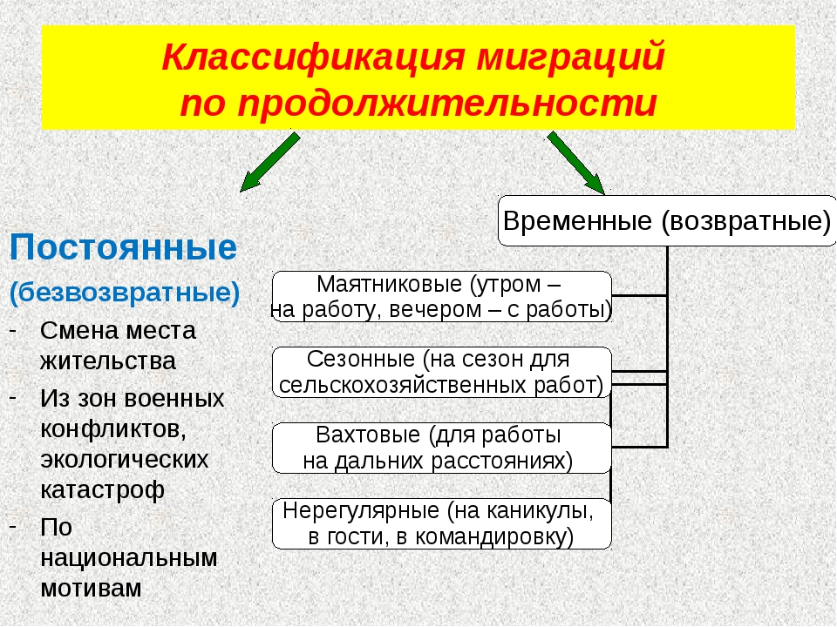
Виды миграций

Slide 9
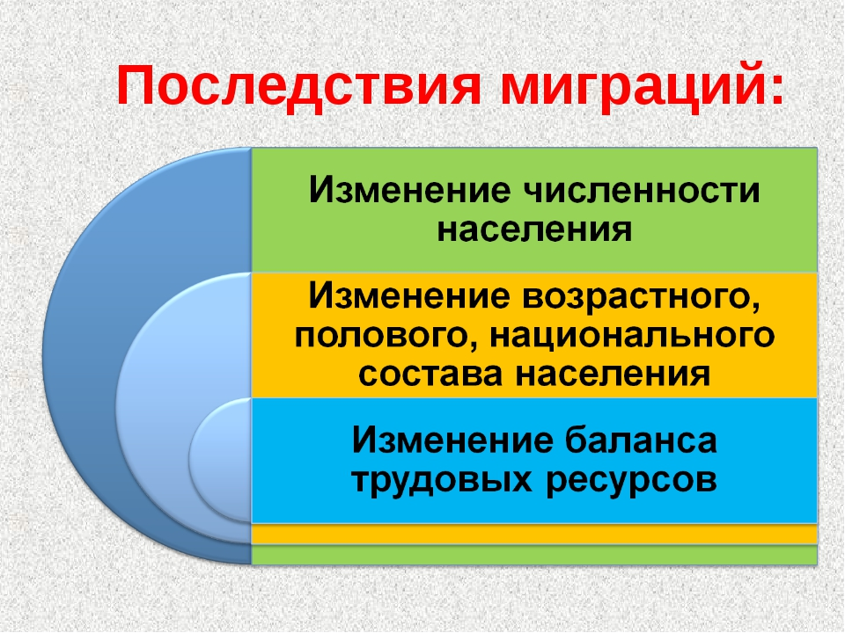

Slide 10
Подобрать пару: понятие-определение
1 вариант
1) Перемещение населения из одной страны в другую называется…
2) Выезд из страны в другую страну называется
3) Насильственное переселение населения
4) Как называется процесс возврата мигрантов на Родину?
5) Переселение людей из одного места постоянного жительства в другое в пределах одной страны называется…
6) Въезд населения в страну для проживания называется
7) Механическое движение населения
а)Внешней миграцией
б) Миграцией
в) Иммиграцией
г) Реэмиграцией
д) Эмиграцией
е) Внутренняя миграция
ё) Депортация

Slide 11
Подобрать пару:
понятие-определение
2 вариант
1) Насильственное переселение населения
2) Переселение людей из одного места постоянного жительства в другое в пределах одной страны называется…
3) Выезд из страны в другую страну называется
4) Как называется процесс возврата мигрантов на Родину?
5) Перемещение населения из одной страны в другую называется…
6) Механическое движение населения
7) Въезд населения в страну для проживания называется
а) Эмиграцией
б) Депортация
в) Миграцией
г) Иммиграцией
д) Внешней миграцией
е) Внутренняя миграция
ё) Реэмиграцией

Slide 12
Подобрать пару: понятие-определение
I вариант
1-а, 2-д, 3-ё, 4-г, 5-е, 6-в, 7-б
II вариант
1-б, 2-е, 3-а, 4-ё, 5-д, 6-в, 7-г

Slide 13
Синквейн
Первая строка – существительное, обозначающее тему урока.
Вторая строка – два прилагательных, раскрывающие интересные признаки предмета.
Третья строка – 3 глагола, раскрывающих действия, свойственные данному предмету.
Четвертая строка – фраза, раскрывающая суть явления.
Пятая строка – слово-символ

Slide 14
Спасибо за работу!

